Slide 1

PRESENTASI
PENILAIAN PROGRAM
BUDAYA 2017
26 Januari 2017

Slide 2
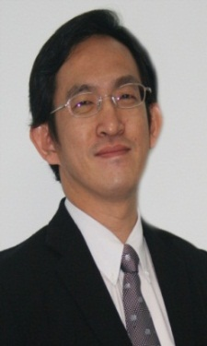
FASILITATOR
Bachelor Degree from Faculty of Letters, Universitas Kristen Indonesia.
Magister Manajemen Degree from Wijawiyata Manajemen Program, Sekolah Tinggi Manajemen PPM
Experienced trainer in E-learning Design, Project Management, Culture Development, Performance Management, and Balanced Scorecard.
Experienced in consulting for various companies, both national and multinational, in the areas of culture transformation, e-learning and learning management system, competency-based curriculum development, training needs analysis, talent management, and performance management.
DANIEL WIRAJAYA
Vice President Program Development

Slide 3
Vision and Mission of AGI
Vision
To be the leading provider of comprehensive and integrated management solutions that contributes to advancement of Indonesia.
Mission
We develop management and IT-based solutions that help clients adeptly navigate their transformational change journey on strategy, system, structure, people and culture.
Notes:
A brief history of AGI
Sharing some stories about client’s achievement….

Slide 4


Jasa Konsultansi AGI Consulting: Strategy, Performance, Process and Human Resources
Strategy, Performance, Process
Human Resource
Strategy and Performance:
Vision, Mission, Strategy, Value
Strategy Map, KPI, Initiatives
Monitoring and Evaluation
Change Management and Culture
Process
Process Mapping
Process Improvement
SOP
Individual Performance Mgmt.
Organization Development
Job Analysis
Competency Development
Culture Transformation
Workload Analysis
Job Evaluation

Slide 5




KLIEN KAMI

Slide 6
Tema Program Budaya OJKway 2017
Bangga Menjadi
Insan OJK

Slide 7




Melayani
PEDULI
INOVATIF
Program membangun perilaku cepat tanggap dan penerapan layanan prima kepada stakeholders
Program meningkatkan kepedulian melalui kegiatan sosial dan mengkampanyekan OJK
Program pembuatan terobosan baru, perbaikan proses kerja dan mutu produk satker

Slide 8



Bobot Penilaian
Melayani
INOVATIF
PEDULI

Slide 9
Melayani
Program membangun perilaku cepat tanggap dan penerapan layanan prima kepada stakeholders

Slide 10


Metode Penilaian OJK Melayani
TW 1 – 3
Mystery Call
TW 2 – 3
Survey Kepuasan Stakeholders

Slide 11
Kriteria Mystery Call
Mystery Call
Perhitungan Point | Partisipasi
1.5 | OJK/[Satuan Kerja]/[Unit Kerja]
1.5 | Selamat Pagi/Siang/Sore
1.5 | Dengan [Nama]
0.5 | Diucapkan dengan santun, ramah, dan jelas
1.0 | Telepon diangkat

Slide 12





Survey Kepuasan Stakeholders
Survey Kepuasan Stakeholders dilakukan kepada pelanggan setiap satker (internal atau eksternal) setiap triwulan.
Aspek yang disurvey:
Reliability
Assurance
Tangible
Empathy
Responsiveness
Secara konsisten memberikan pelayanan sesuai harapan pelanggan.
Memberikan keyakinan kepada pelanggan.
Memiliki sarana yang memadai.
Menciptakan hubungan yang baik dengan pelanggan.
Memberikan pelayanan yang cepat tanggap.

Slide 13


Reliability
Satker memberikan layanan sesuai dengan yang Anda harapkan.
Pelayanan yang diberikan bersifat konsisten dan tepat waktu.

Slide 14


Assurance
Insan OJK di Satker memiliki keterampilan dan pengetahuan yang baik sesuai bidang kerjanya.
Anda mudah untuk mendapatkan informasi yang tepat terkait layanan Satker.

Slide 15


Tangible
Fasilitas fisik yang dimiliki Satker memadai bagi stakeholders untuk mendapatkan layanan yang nyaman.
Kerapian lingkungan kerja terjaga dengan baik setiap waktu.
Insan OJK berpakaian rapi dan profesional.

Slide 16

Empathy
Insan OJK di Satker menjalin hubungan yang baik dengan para stakeholders.
Insan OJK di Satker menunjukkan kepedulian terhadap kepentingan Anda sebagai stakeholders.
Insan OJK di Satker memberikan layanan secara baik dan sopan.

Slide 17


Responsiveness
Anda mendapatkan layanan dengan segera tanpa perlu menunggu terlalu lama.
Satker menjawab telepon dengan ramah dan santun.

Slide 18
Skala Rating
6
5
4
3
2
1
Sangat setuju
Setuju
Agak setuju
Agak tidak sesuju
Tidak setuju
Sangat Tidak setuju

Slide 19
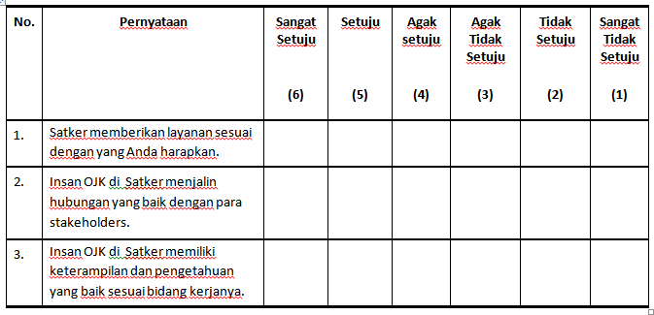
Contoh Kuesioner

Slide 20
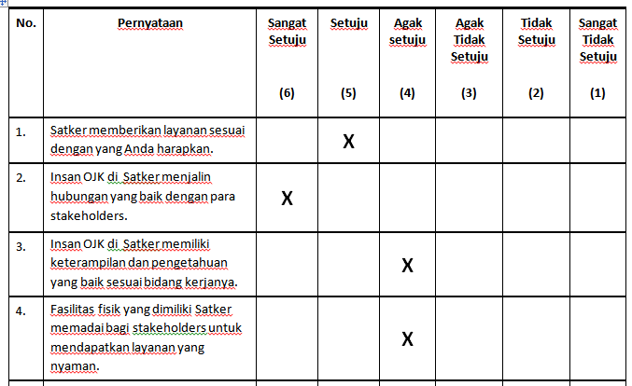
Contoh Pengisian Kuesioner

Slide 21
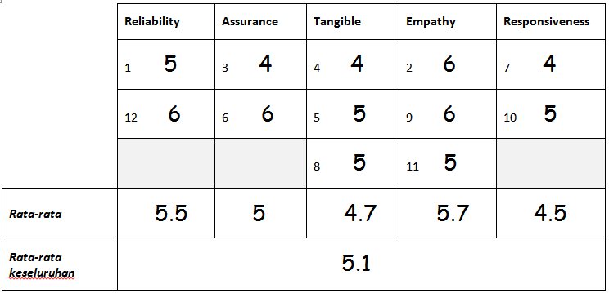
Contoh Perhitungan

Slide 22
Peduli
Program meningkatkan kepedulian melalui kegiatan sosial dan mengkampanyekan OJK

Slide 23
Kriteria Umum Kegiatan OJK Peduli
Bukan merupakan bagian dari tugas pokok Satker
Memberikan manfaat
Mengkampa-nyekan OJK
Kreatif
Dapat melibatkan stakeholders

Slide 24




Contoh Kegiatan OJK Peduli
Pengembangan prasarana umum
Contoh: memperbaiki trotoar
Pemberdayaan masyarakat
Contoh: mengajar, pelatihan wirausaha
Kegiatan sosial
Contoh: bantuan untuk anak yatim piatu
Lingkungan
Contoh: kebersihan

Slide 25
Kritera Penilaian OJK Peduli
Frekuensi Pelaksanaan
Partisipasi
Dampak

Slide 26
Kuantitas (Frekuensi & Partisipasi)
TW I
Nilai | Partisipasi >= 50% atau >= 25 orang | Partisipasi Minimum 5 orang
6 | 1 kali | 2 kali
5 | 1 kali | 1 kali
4 | 1 kali | 0 kali
3 | 0 kali | 2 kali
2 | 0 kali | 1 kali
1 | N/A | N/A

Slide 27
Kuantitas (Frekuensi & Partisipasi)
TW II, III, IV
Nilai | Partisipasi >= 50% atau >= 25 orang | Partisipasi Minimum 5 orang
6 | 1 kali | 3 kali
5 | 1 kali | 2 kali
4 | 1 kali | 1 kali
3 | 1 kali | 0 kali
2 | 0 kali | 2 kali
1 | 0 kali | 1 kali

Slide 28
Dampak
Diukur dengan memberikan survey singkat kepada pihak terkait.
Butir survey:
Kegiatan ini memberikan manfaat.
Kegiatan ini membuat saya lebih mengenal OJK.
Kegiatan ini dikemas secara kreatif.
Dapat dilampirkan video sebagai evidence.
Cantumkan: contact person (nama, nomor telepon, dan email, jika ada). Konsultan AGI akan melakukan pengecekan secara random.

Slide 29
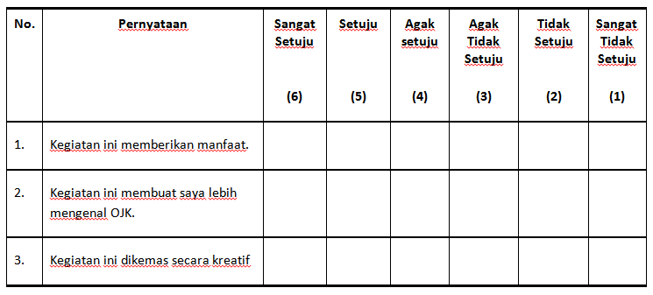
Contoh Survey

Slide 30
Inovatif
Program pembuatan terobosan baru, perbaikan proses kerja dan mutu produk satker

Slide 31
Kriteria Umum OJK Inovatif
Merupakan gagasan yang baru atau pengembangan dari yang sudah ada untuk menunjang tugas pokok.
Memberikan manfaat bagi satker atau bagi stakeholders.
Dirasakan hasilnya pada TW 3 tahun 2017 atau sebelumnya.
Dilaksanakan secara internal oleh satker sendiri.
Program mendapatkan persetujuan dari konsultan.

Slide 32
Penyusunan Alat Ukur OJK Inovatif
Dikustomisasi per satker sesuai kebutuhan.
Maksimal 3 alat ukur.
Alat ukur harus mengandung salah satu atau lebih dari aspek berikut:
Kuantitas
Kualitas
Biaya
Waktu

Slide 33
Perencanaan OJK Inovasi
Nama Program Inovasi
Deskripsi
Latar Belakang | Menggambarkan kondisi saat ini serta peningkatan yang diharapkan
Sasaran | SMART – specific, measurable, achievable, realistic, time-bound From X to Y by when.
Alat ukur | Maksimal 3 (tiga)
Tahapan Pelaksanaan | 1. 2. 3. 4.
Setiap satker mengusulkan dua alternatif.

Slide 34
Perencanaan OJK Inovasi (lanjutan)
Alat Ukur: ______________________________________________________
Nilai | TW 1 | TW 2 | TW 3 | TW 4
1
2
3
4
5
6

Slide 35
Contoh Perencanaan OJK Inovasi
Nama Program Inovasi | La La Land (Lebih Andal, Lebih Andal, dan Lebih Andal Lagi)
Deskripsi | La La Land bertujuan untuk meningkatkan kecepatan proses perijinan jaringan kantor Bank Umum, sehingga dapat diselesaikan dalam waktu 16 hari kerja. Proses dimulai dari dokumen persyaratan administratif lengkap dan selesai ketika surat persetujuan/penolakan perizinan dikirimkan kepada Bank Umum
Latar Belakang | Inovasi ini dipilih sesuai dengan masukan dan diskusi dengan stakeholders yang memandang penting dipercepatnya proses perijzinan jaringan kantor Bank Umum. dst dst

Slide 36
Contoh Perencanaan OJK Inovasi
Nama Program Inovasi | La La Land (Lebih Andal, Lebih Andal, dan Lebih Andal Lagi)
Sasaran | Mempercepat proses perizinan jaringan kantor Bank Umum dari 20 menjadi 16 hari kerja.
Alat Ukur | (Jumlah seluruh perizinan jaringan kantor Bank Umum yang diselesaikan dalam waktu 16 hari kerja) / (Jumlah perizinan jaringan kantor Bank Umum pada saat penilaian)
Tahapan Pelaksanaan | 1. Sosialisasi 2. Pemetaan proses 3. Identifikasi langkah untuk dipercepat 4. Implementasi 5. Monitoring dan evaluasi

Slide 37
Perencanaan OJK Inovasi (lanjutan)
Alat Ukur: (Jumlah seluruh perizinan jaringan kantor Bank Umum yang diselesaikan dalam waktu 16 hari kerja) / (Jumlah perizinan jaringan kantor Bank Umum pada saat penilaian)
Nilai | TW 1 | TW 2 | TW 3 | TW 4
1 | > 60% | > 70% | > 80% | > 90%
2 | > 40% | > 60% | > 70% | > 80%
3 | > 30% | > 40% | > 60% | > 70%
4 | > 20% | > 30% | > 40% | > 60%
5 | > 0% | > 0% | > 0% | > 0%
6 | = 0% | = 0% | = 0% | = 0%

Slide 38
Timeline OJK Inovatif
27 Jan – 15 Feb
Penyampaian dua usulan OJK Inovatif kepada konsultan AGI lewat email, cc DMPB
15 Feb – 22 Feb
Finalisasi usulan inovasi antara satker dan konsultan AGI
Paling lambat 28 Feb
Launching program di satker

Slide 39
Rencana Monitoring Keseluruhan
TW 1 | TW 2 | TW 3 | TW 4
Mystery Call | Mystery Call Survey Konsultan | Mystery Call Survey Konsultan | Mystery Call Survey Konsultan
Frekuensi* Peserta Dampak | Frekuensi Peserta Dampak | Frekuensi Peserta Dampak | Frekuensi Peserta Dampak
Coaching Clinic Kustomisasi per Satker | Kustomisasi per Satker | Kustomisasi per Satker | Kustomisasi per Satker
Melayani
PEDULI
INOVATIF
Monitoring dengan/tanpa jadwal
*Dengan kriteria yang berbeda untuk TW 1.

Slide 40
Contact Person
Daniel Wirajaya
Phone: +62 21 4585 0861 (hunting)
Handphone: 0817 859 263
Email: daniel@lutanedukasi.co.id

Slide 41
TERIMA KASIH

